Slide 1
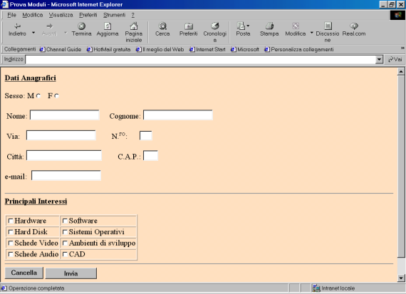

HTML
Introduzione ai moduli
Edizione 1.3
© 2014 Marco Zucchini - Diritti Riservati

Slide 2
Interfacce Utente Web
L’obiettivo principale delle nuove tecnologie a supporto dello sviluppo di applicazioni web è consentire la realizzazione di interfacce utente analoghe a quelle messe a disposizione dai sistemi operativi (vedi le finestre di windows o WinForm).
Queste interfacce vengono denominate WebForm
Le necessità di base per arrivare allo sviluppo di WebForm «operativi» sono due
  elementi/controlli per la realizzazione delle interfacce in grado di interagire con l’utente (input)
  linguaggio di programmazione lato client che consenta l’elaborazione dei dati inseriti nel modulo

Slide 3
I moduli
HTML mette a disposizione un tag particolare <form> </form> all’interno del quale è possibile specificare altri tag che definiscono elementi HTML per:
  l’input dei dati da parte dell’utente
  il richamo di una pagina web con conseguente passaggio ad essa dei valori precedentemente introdotti.

Slide 4

Esempio di Modulo

Slide 5
I tag per definire un form
<form name=“” >
<!-- Area in cui includere gli elementi del form -->
</form>

Slide 6
I tag per definire un form
<form> </form> tag di definizione modulo
name: attributo che identifica il form

Slide 7
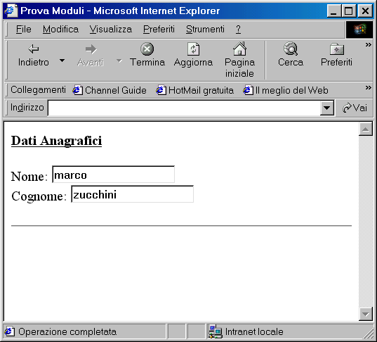
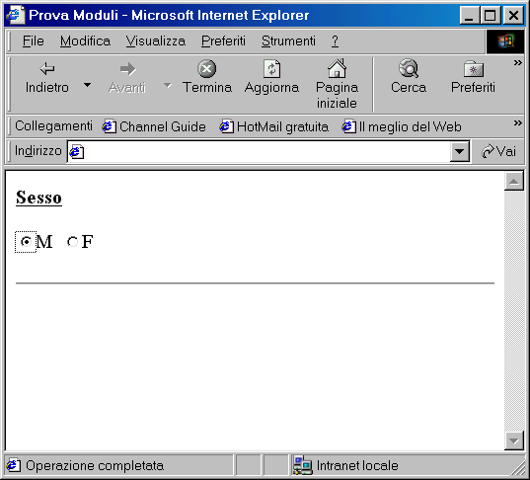
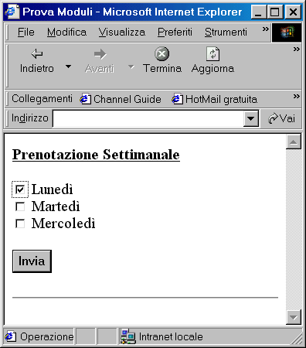
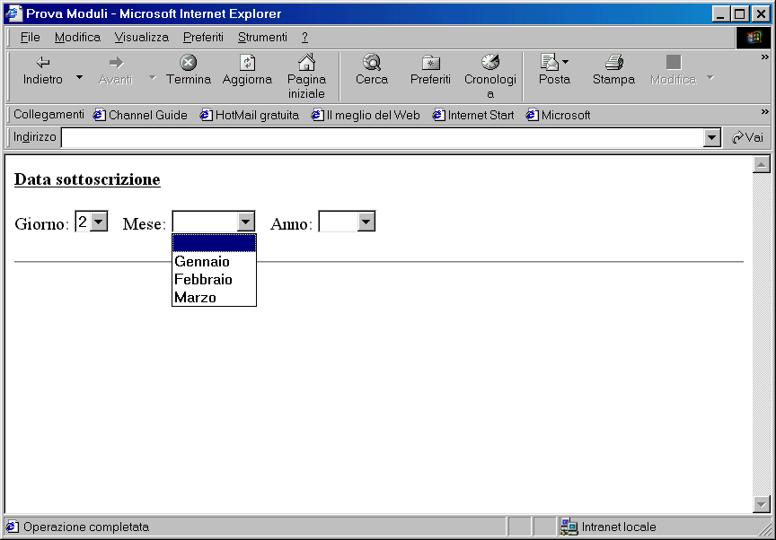
Campi dei moduli
Caselle di testo
Pulsanti di opzione
Caselle di controllo e pulsante di invio
Caselle di riepilogo

Slide 8
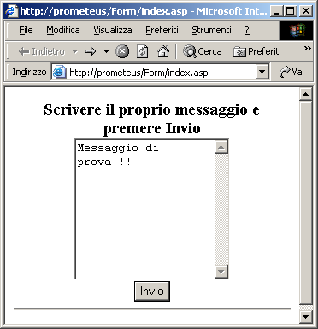
Campi dei moduli
Area di testo

Slide 9
Come inserire i campi in un modulo

Slide 10
<input>
Permette di creare
  Caselle di testo
  Pulsanti di invio
Non ha end-tag

Slide 11
<input name= type= value= >
Name: identifica l’elemento del modulo
Type: determina il tipo di campo
  type=“text” (casella di testo)
  type=“submit” (pulsante di invio)
Value: in genere determina il valore predefinito del campo del modulo

Slide 12
Caselle di testo
<input name= type=“text“ value=
maxlength= size=
>
name: identifica la casella di testo
type: specifica il tipo di campo (casella di testo)
value: all’invio dei dati del modulo il valore preimpostato verrà inviato al server solo se nessun altro valore è stato inserito nella casella di testo
maxlength: specifica il numero massimo di caratteri che possono essere inseriti (se non presente → n.ro illimitato)
size: ampiezza in caratteri della casella di testo

Slide 13
Caselle di testo per introdurre nome e cognome
© 2006-2010 Marco Zucchini - Diritti Riservati

Slide 14
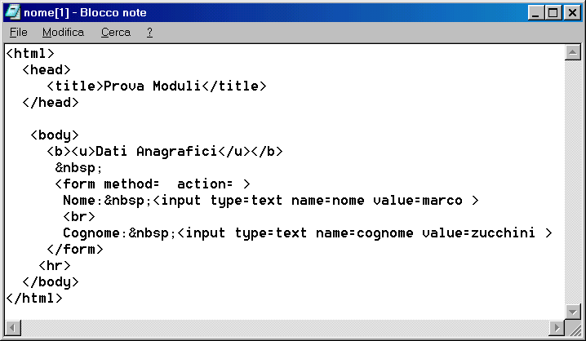
© 2006-2010 Marco Zucchini - Diritti Riservati

Slide 15
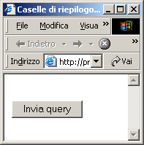
Bottone
<input name= ““ type=“button“ value=““ >
name: identifica il bottone
type: specifica il tipo di campo (pulsante di invio)
value: testo che appare sul pulsante di invio.
© 2006-2010 Marco Zucchini - Diritti Riservati

Slide 16
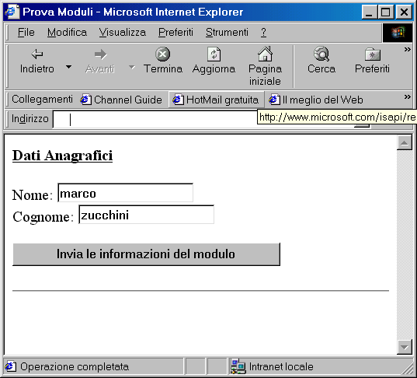
Esempio pulsante di invio
© 2006-2010 Marco Zucchini - Diritti Riservati

Slide 17
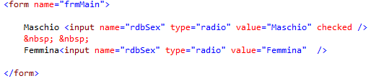
Radiobuttons
<input name= ““ type=“radio“ value=““ >
name: identifica il radiobutton / gruppo di radiobutton mutuamente esclusivi
type: specifica il tipo di campo (radiobutton)
value: valore associato al controllo
Nota : l’attributo chechked viene specificato per impostare lo stato di marcatura

Slide 18
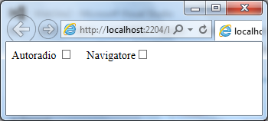
Checkbox
<input name= ““ type=“checkbox“ value=““ >
name: identifica la checkbox
type: specifica il tipo di campo (checkbox)
value: valore associato al controllo
Nota : l’attributo chechked viene specificato per impostare lo stato di marcatura

Slide 19
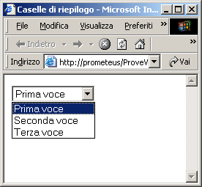
Casella di Riepilogo
<select name= >
<option value=“prima”>Prima voce
<option value=“seconda”> Seconda voce
<option value=“terza”>Terza voce
…..
</select>
Definisce la casella di riepilogo
I tag <option> definiscono le varie opzioni contenute nella casella di riepilogo
© 2006-2008 Marco Zucchini - Diritti Riservati

Slide 20
Caselle di riepilogo per impostare una data
© 2006-2008 Marco Zucchini - Diritti Riservati

Slide 21
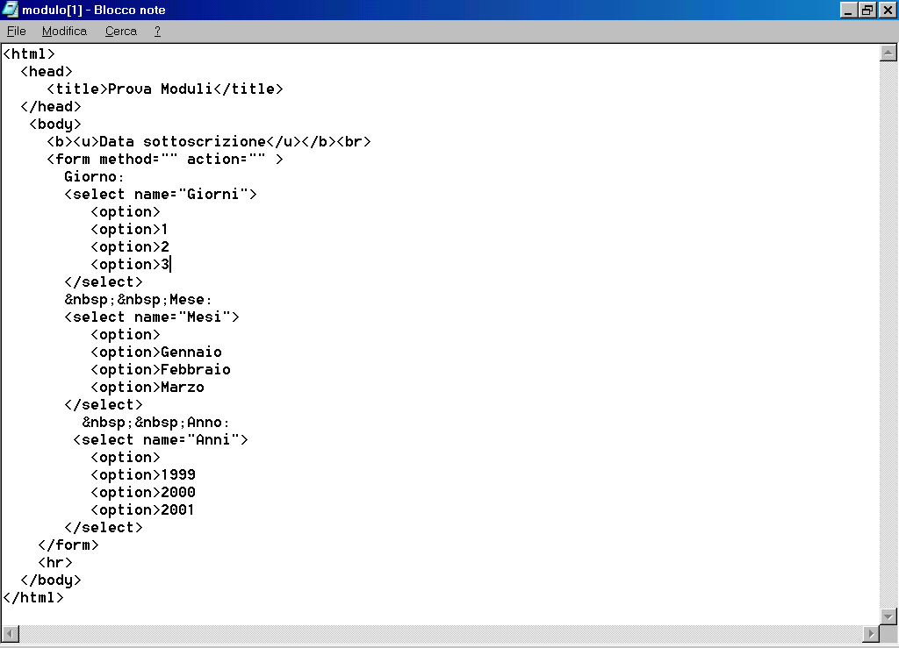
© 2006-2008 Marco Zucchini - Diritti Riservati

Slide 22
Area di Testo
<textarea name= rows= cols= >
testo predefinito
</textarea>
Consente l’inserimento di un testo su più righe.
name: indica il nome dell’area di testo
rows: indica il numero di righe di cui è composta
cols: indica il numero di colonne di cui è composta

Slide 23
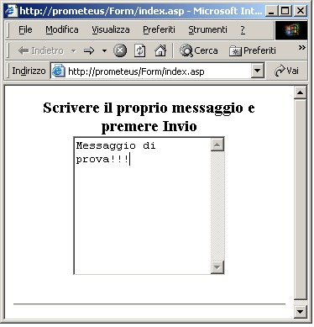
Esempio Area di Testo

Slide 24
Appendice

Slide 25
Bibliografia
Rick Darnell
HTML 4
Tutto & oltre
APOGEO - SAMS

